Slide 1
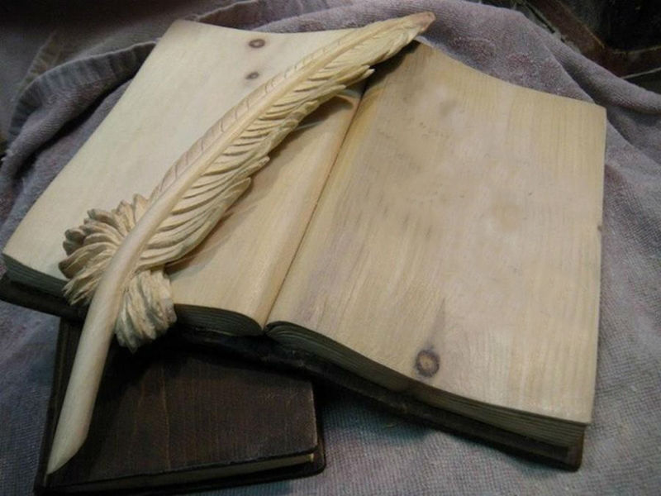
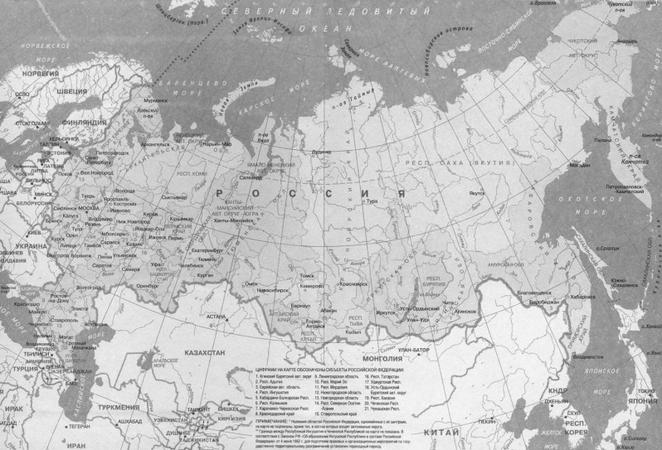
По страницам истории русской лингвистической науки
(с) Спасибенко Ольга Евгеньевна : учитель русского языка и литературы Ростовской области
г. Волгодонска МБОУ СШ № 22
выход

Slide 2
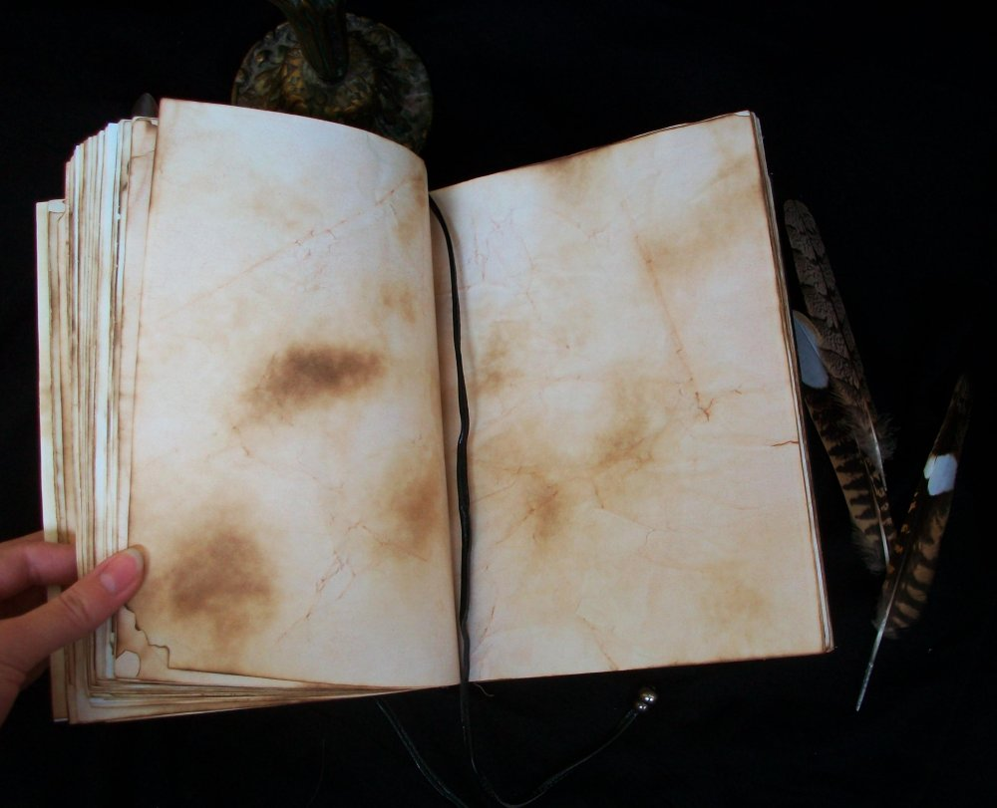
Ученые-лингвисты
М. В. Ломоносов
Д. Н. Ушаков
А. М. Пешковский
А. Х. Востоков
Л.В. Щерба
Е. Д. Поливанов
В. И. Даль
В. В. Виноградов
Ф. И. Буслаев
С. И. Ожегов
А. А. Шахматов
СПИСОК ЛИТЕРАТУРЫ
выход

Slide 3
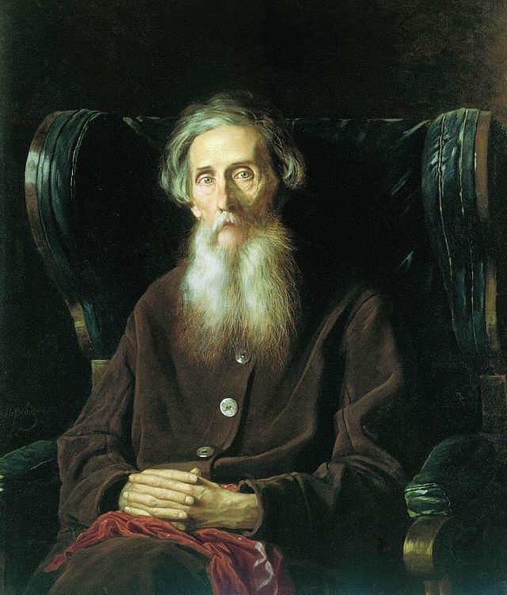
Владимир Иванович Даль – служитель слова
«Я не знал человека скромнее и честолюбивее Даля».
П.И. Мельников-Печерский
«Каждая его строчка меня учит и вразумляет…»
Н. В. Гоголь
«Изо всех наших писателей он особое внимание обращает на простой народ, и видно, что он долго и с участием изучал его, знает его быт до мельчайших подробностей».
В. Г. Белинский
Портрет кисти В. Г. Перова.
1801 - 1872

Slide 4
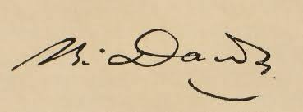
Вклад в развитие русской лексикографии
53 года работы: первые слова для своего «Толкового словаря...» Владимир Иванович Даль записал в марте 1819 года, путешествуя по России; последние четыре слова - незадолго до собственной смерти, в 1872 году.
200 000 слов: книжно-письменная, просторечная, диалектная, профессиональная, церковнославянская и иная лексика.
30 000 пословиц, поговорок и загадок, приводимых автором для наиболее точного разъяснения значений слов.
1861 - Золотая Константиновская медаль за первые выпуски словаря.
1868 - Избрание Владимира Ивановича Даля почетным членом Академии наук. Ломоносовская премия.

Slide 5
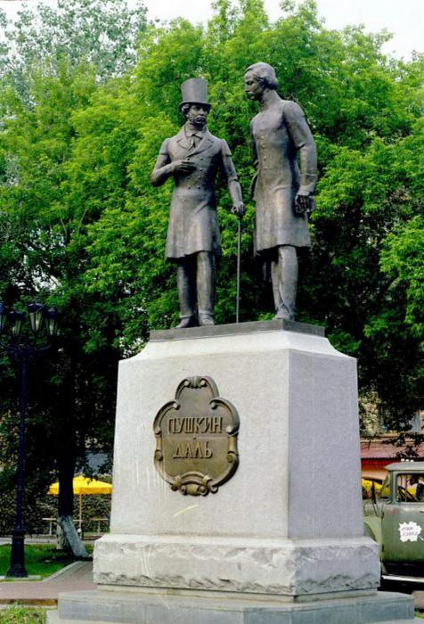
Интересные факты из жизни В. И. Даля
В юности он служил на флоте и плавал на одном судне с великим адмиралом Нахимовым.
Его университетским однокашником и другом был хирург Пирогов.
Заглянув однажды к Пушкину, он так разговорился с поэтом, что со временем стал одним из его лучших друзей и долгие годы общался с ним и его близкими. Мало кто знает, что Пушкин умер на руках у Владимира Даля, который неотлучно провел у постели раненого друга трое суток и как мог старался облегчить его страдания.
Даль был хорошим хирургом и как врач участвовал в двух войнах и спас жизнь большому количеству раненых.
Даль был единогласно избран почетным членом Академии наук в 1868 г.
У Даля был псевдоним - Казак Луганский.
Памятник А. С. Пушкину и В.И. Далю в Оренбурге.

Slide 6
Вопросы для беседы
1) Как попал датчанин (отец Даля ) в Россию?
2) Какой литературный псевдоним взял себе Даль? Почему Даль выбрал именно такой псевдоним?
3)Как полностью называется словарь Даля?
4) Сколько букв было в русском алфавите на момент создания словаря?
5) Прочитайте эпиграфы к теме и скажите, как оценивали В. И. Даля его современники?
6) Расскажите как встреча с Пушкиным повлияла на дальнейшую лексикографическую работу В. И. Даля?
Домашнее задание
Составить кроссворд из 15 вопросов по теме: «Жизнь В.И. Даля»

Slide 7
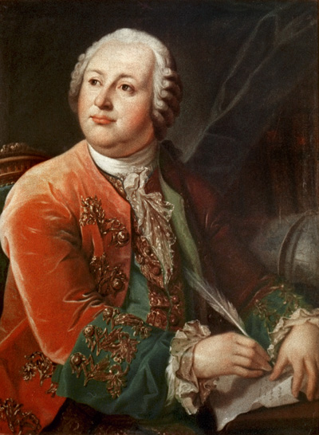
Михаил Васильевич Ломоносов - великий сын Поморья
«Современники могли только удивляться ему; мы судим, различаем и тем живее чувствуем его достоинство… Если гений и дарования ума имеют право на благодарность народов, то Россия должна Ломоносову монументом.»
Н.М. Карамзин. Избранные сочинения в 2-х т. Т.2.
«Ломоносов страстно любил науку, но думал и заботился исключительно о том, что нужно было для блага его родины. Он хотел служить не чистой науке, а только отечеству.»
Н.Г. Чернышевский. Избранные сочинения. Т.4.
1711 - 1765

Slide 8
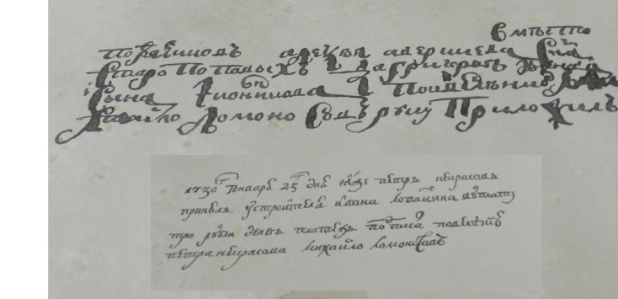
Языковедческие работы: Краткое руководство в риторике (1743 )
Риторика (1748)
Российская грамматика (1755)
Волевым методом ввел в Академию наук филологическое направление, изучение русского языка и составление словарей.
Ясно определил основы и нормы языка – звукового состава и произношения, правописания и грамматики (учение о частях речи), осознавал значение диалектной базы литературного языка.
М. В. Ломоносов установил полную самостоятельность русского языка от церковного.
Впервые разработал стилистическую систему русского языка, теорию трех штилей.
Нажмите на картинку, чтобы увеличить

Slide 9
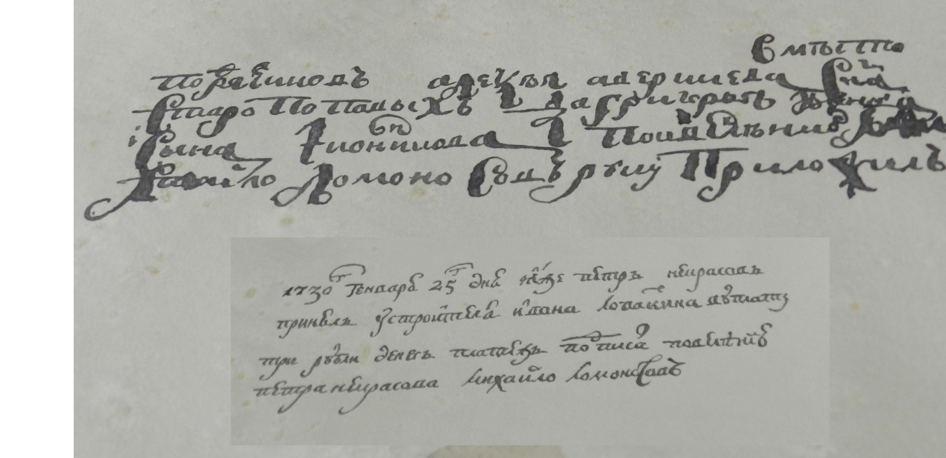
Образцы почерка 14-летнего (сверху) и 19-летнего (снизу) М. В. Ломоносова

Slide 10
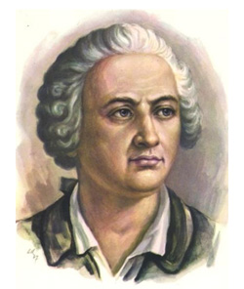
Интересные факты из жизни М. В. Ломоносова
Родом из поморских рыбаков. Узнав, что отец хочет женить его, Михаил Ломоносов решил бежать в Москву. С собой он взял только одежду и две книжки — «Грамматику» и «Арифметику».
Ломоносову пришлось подделать документы и выдать себя за сына холмогорского дворянина, чтобы поступить в академию.
Чтобы пешком добраться из Архангельской области в Москву, 19-летнему юноше потребовалось меньше трех недель.
Ввел понятие аббревиатуры для сокращения письма.
Ломоносов был настоящим полиглотом: 12 языков он знал как родной, еще на 19 свободно разговаривал.
Предположил существование Антарктиды задолго до ее обнаружения.

Slide 11
Вопросы для беседы
1)Что повлияло на формирования его личности?
2)Назовите основные естественнонаучные открытия М. В. Ломоносова .
3)Охарактеризуйте заслуги Ломоносова в развитии русской литературы и языка.
4)Воспитательное значение истории в понимании Ломоносова.
5)Каков вклад Ломоносова в развитии Образования и науки России?
6)Почему Ломоносов произнес такие слова: "Обо мне дети отечества пожалеют...? "
Домашнее задание
Подумайте и напишите сочинение-рассуждение на тему: «С М.В Ломоносовым я хотел поговорить о… »

Slide 12
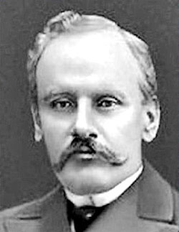
Алексей Александрович Шахматов
«В истории русской филологии нет главы более яркой, чем деятельность А. А. Шахматова».
В. В. Виноградов
«Достигнутое Шахматовым – грандиозно».
Д. С. Лихачев
1864 - 1920

Slide 13
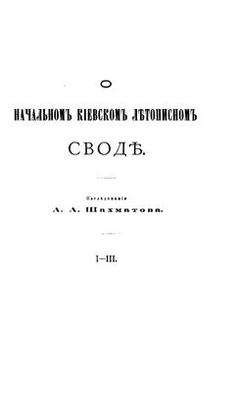
В 17 лет опубликовал статью "К критике древнерусских текстов" .
В студенческие годы Шахматов занимался исследованиями древнерусских рукописей, их научным описанием и подготовкой к публикации. Созданные им в этот период работы, и в частности "Исследование о языке новгородских грамот XIII и XIV вв." (1886), до сих пор являются образцом научных изысканий. В 29 лет защитил диссертацию и стал самым молодым в истории русской филологии академиком. В своих работах "Исследование в области русской фонетики" (1894), "К истории звуков русского языка" (1898), "Очерк древнейшего периода истории русского языка" (1915) он решал задачу реконструкции древнейших славянской и русской языковых систем, изучал их фонетические особенности. Сделанные ученым открытия были включены в университетский курс истории русского языка.
Определил фундамент текстологии как науки. Он установил время создания и источники старейших летописных сводов (XI - XVI вв.), в частности "Повести временных лет".
Предложение является предметом синтаксиса как особой лингвистической дисциплины.

Slide 14
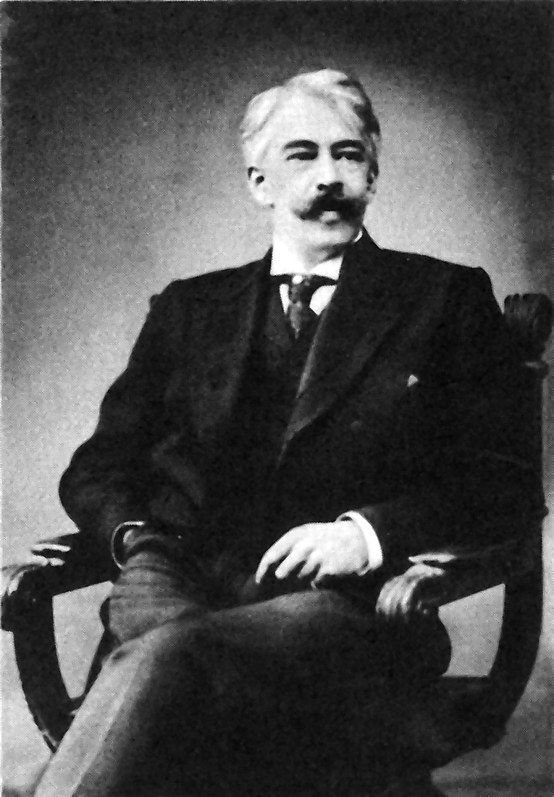
Интересные факты из жизни А. А. Шахматова
В 6 лет лишился матери, а через год умер и его отец. Остался на воспитание у дяди Алексея Алексеевича.
12 марта 1894 г. Совет Московского университета единогласно присвоил ученую степень доктора русского языка и словесности 29 –летнему А.А. Шахматову
Алексей Александрович работал без выходных ежедневно по 10-12 часов, а летом в деревне по 15 часов в сутки.
Отказался от денежного вознаграждения, которое полагалось ему как директору Первого отделения Библиотеки Академии наук. Шахматов отдал эти деньги на нужды библиотеки, вскоре открытой для всех желающих.

Slide 15
Вопросы для беседы
Где прошло детство будущего лингвиста?
Чем увлекался в гимназии А.А. Шахматов?
Какие научные проблемы разрабатывал ?
Сколько лет было А. А. Шахматову, когда опубликовали его первый труд? Как называлась эта статья?
Какой фундаментальный труд создал А.А. Шахматов в последние годы своей жизни?
Домашнее задание
Подумайте и напишите сочинение – рассуждение на тему: «Какие качества характера помогли А.А. Шахматову стать выдающимся ученым»

Slide 16
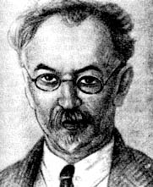
Александр Матвеевич Пешковский
«И в наши дни любой серьезный исследователь в области методики вряд ли может обойтись без того, чтобы в той или иной мере не воспользоваться трудами А. М. Пешковского,— так широк круг проблем, затрагивавшихся и разрабатывавшихся нашим замечательным уче­ным.»
А.В. Текучев
1878 - 1933

Slide 17
Пешковский первый показал, что интонация является грамматическим средством, что она помогает там, где другие грамматические средства (предлоги, союзы, окончания) не способны выразить значение.
Написал остроумную, полную тонких наблюдений монографию «Русский синтаксис в научном освещении» (1914), в которой как будто беседует со своими учениками.
Пешковский неустанно и страстно разъяснял, что только сознательное владение грамматикой делает человека по-настоящему грамотным.
«Умение говорить — это то смазочное масло, которое необходимо для всякой культурно-государственной машины и без которого она просто остановилась бы».
А. М. Пешковский.

Slide 18
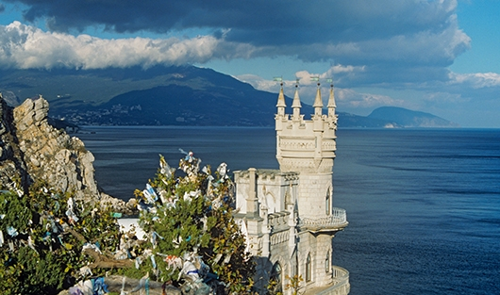
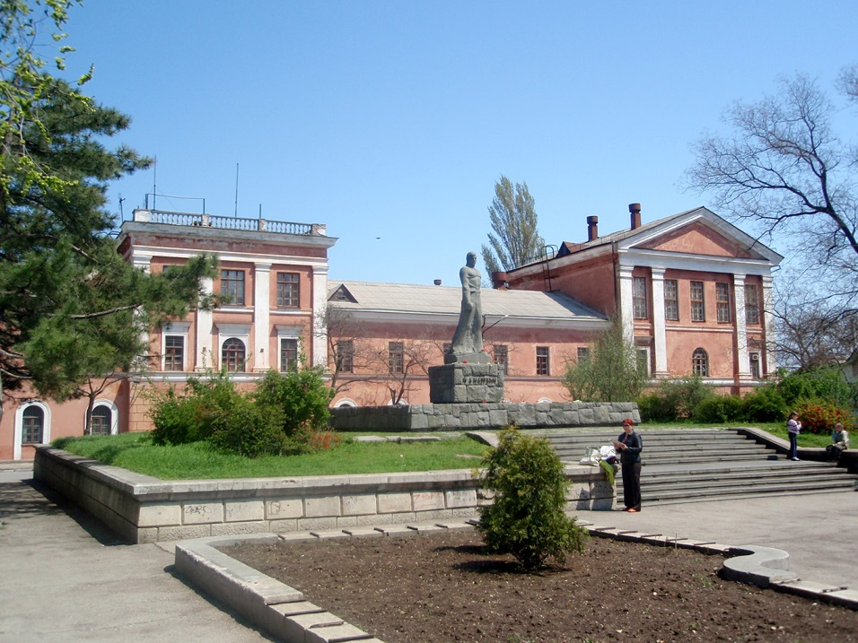
Интересные факты из жизни А. М. Пешковского
Детство ученого прошло в Крыму, где в 1897 г. окончил с золотой медалью феодосийскую гимназию и поступил на естественное отделение физико-математического факультета Московского университета.
В Крыму в 1893 г. он познакомился с литератором, художником и философом Максимилианом Волошиным. Он стал самым его близким собеседником и другом.
в 1899 г. за участие в студенческих волнениях его исключили из Московского университета, и он продолжил естественно-научное образование в Берлине.
в 1901 г. вновь поступил в Московский университет, но уже на историко-филологический факультет.
В 1902 г. за участие в студенческом движении опять был исключен из университета и на шесть месяцев заключен в тюрьму.

Slide 19
Вопросы для беседы
1. Чем прославился русский языковед А.М. Пешковский?
2. Какое образование получил А.М. Пешковский?
3. Где преподавал А.Р. Пешковский после окончания Московского университета?
4. Как называется главный научный труд А.М. Пешковского? Каким проблемам посвящена эта работа?
5. Назовите все известные вам работы ученого.
6. Каково значение трудов А.М. Пешковского для современной лингвистической науки?
Домашнее задание
Найдите и прочитайте письма Пешковского к Волошину и подумайте над вопросом : «Почему Пешковский совершил переход от занятий естественной наукой в иную сферу, раскрывающую духовные способности человека».

Slide 20
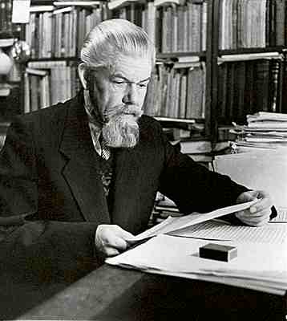
Сергей Иванович Ожегов – рыцарь слова
«Его подвиг никогда не забудется нами, и я верю, что созданный им чудесный словарь сослужит великую службу многим поколениям русских людей».
К.И. Чуковский. Памяти С.И. Ожегова
«В дискуссиях и спорах о языке мнение С.И. Ожегова всегда было одним из самых авторитетных» .
Л. И. Скворцов
1900 - 1964

Slide 21
Один из составителей «Толкового словаря русского языка» под редакцией Д. Н. Ушакова (1935—1940).
Автор однотомного «Словаря русского языка» .
Словарь Ожегова фиксирует современную общеупотребительную лексику, демонстрирует сочетаемость слов и типичные фразеологизмы.
Словник словаря Ожегова лёг в основу многих переводных словарей.
Основные труды посвящены русской лексикологии и лексикографии, истории русского литературного языка, социолингвистике, культуре русской речи, языку отдельных писателей (П. А. Плавильщикова, И. А. Крылова, А. Н. Островского) и других. Редактор «Орфографического словаря русского языка», словарей-справочников «Русское литературное произношение и ударение» (1955), «Правильность русской речи» (1962). Основатель и главный редактор сборников «Вопросы культуры речи» (1955—1965).
По инициативе Сергея Ивановича Ожегова в 1958 году в Институте русского языка была создана Справочная служба русского языка, отвечающая на запросы организаций и частных лиц, касающихся правильности русской речи.

Slide 22
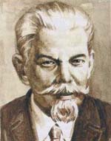
Интересные факты из жизни С. И. Ожегова
Когда Ожегов готовил к печати «Толковый словарь русского языка» цензор придрался к слову «любовница»: мол, у него «развратный смысл». Нет такого явления в Советском Союзе! А Главлит в то время находился в Ленинграде, и цензор, приезжая в Москву, останавливался у одной женщины. И Ожегов подловил его: а эта дама-то, мол, кем вам приходится? А? Цензор вздохнул и… махнул рукой: оставляйте слово, шут с вами!
Ожегова сильно критиковали за то, что он включил в свой словарь церковную лексику, а также дал некоторым словам нейтральную оценку вместо негативной.
Во втором издании словаря Ожегова (1952) появилось слово «ленинградец», хотя названий жителей других городов не было. Его велели вставить туда, чтобы отделить друг от друга слова «ленивый» и «ленинец»
15 декабря 1964 года Ожегов скончался из-за врачебной ошибки.

Slide 23
Вопросы для беседы
1) Когда у С.И. Ожегова пробудился интерес к русской филологии?
2) Назовите военную специальность С.И. Ожегова в период гражданской войны.
3) Кто из выдающихся отечественных ученых-лингвистов был учителем С.И. Ожегова?
4)Почему в 30-е годы появилась потребность в кратком толковом
словаре?
5) Когда была завершена работа над «Словарем»?
6) С какой целью «Словарь» С.И. Ожегова переиздается каждые два-три года?
7) Сколько слов содержит «Словарь» С.И. Ожегова?
Домашнее задание
Ученый узнал, что фамилия «Ожеговы» происходит от слова «`ожег» - «деревянная печная кочерга». По семейному приданию, предки Ожеговых были выходцами с уральских заводов, кто-то из них, мастеровой человек, носил прозвище «Ожег».
Узнайте у родственников историю своей фамилии и поделитесь этим в классе.

Slide 24
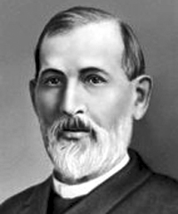
Федор Иванович Буслаев
«...Буслаев вдохнул живую душу в преподавание и преподавателей современного русского языка. ... Вся грамотная Россия добровольно признала в Ф. И. Буслаеве своего учителя по предмету отечественного языка...»
Е. Ф. Будде.
«До Буслаева у нас в России никто не дерзал заглянуть в доисторические времена Руси при посредстве нового орудия — языка».
Е. Ф. Будде.
1818 - 1898

Slide 25
Книги «О преподавании отечественного языка», «Опыты исторической грамматики русского языка», «Историческая хрестоматия церковно-славянского и древнерусского языков», «Исторические очерки русской народной словесности и искусства».
Ввел учение о разграничении морфологических и синтаксических признаков частей речи в русистике. Отождествлял логические и грамматические категории, трактуя синтаксис как воплощение логической структуры.
Предложенная Буслаевым классификация второстепенных членов предложения и типов придаточных почти полтора века сохраняется в школьном преподавании русского языка. Устойчивым в русской традиции оказалось также выделение трёх типов сочинительной связи: присоединительный, противительный и разделительный. Буслаев ввёл понятие о типе морфосинтаксической связи, названном впоследствии А. А. Потебнёй «примыканием».

Slide 26
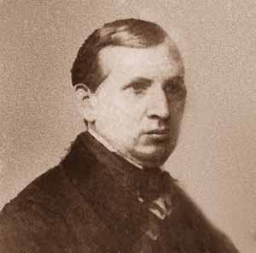
Интересные факты из жизни Ф. И. Буслаева
Федору было всего 5 лет, когда умер его отец. Семья бедствовала, поэтому Федору после учебы часто приходилось помогать матери.
В своих воспоминаниях он писал, что в 12 лет чувствовал и поступал как взрослый .
Более 30 лет Федор Иванович возглавлял кафедру словесности в Московском университете; ему была присвоено звание доктора русской словесности
В 70-е годы интересы учёного всё более переключаются на изучение иконографии, стенной живописи, книжного орнамента и других видов древнего искусства, где ему принадлежат капитальные исследования.
В старости он стал слепнуть и был вынужден отказаться от научной работы

Slide 27
Вопросы для беседы
Расскажите о детстве Ф.И. Буслаева.
Чем прославился Ф.И. Буслаев?
Какие науки изучал Ф.И. Буслаев в путешествиях по Италии и Германии?
Как называлась последняя книга Ф.И. Буслаева?
Перечислите основные достижения ученого.
Домашнее задание
1) Подумайте и напишите сочинение-рассуждение на тему: «Как трудности, пережитые ученым в раннем детстве, отразились на чертах его характера».
2) Напишите сочинение-рассуждение, раскрывая смысл высказывания Ф.И. Буслаева: "Родной язык так сросся с жизнью каждого, что учить оному значит вместе и развивать духовные способности учащегося"

Slide 28
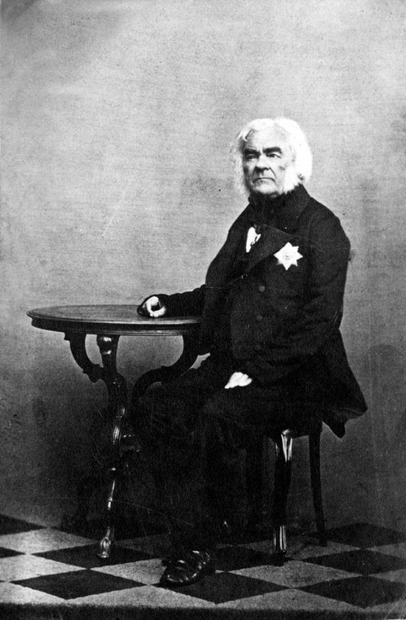
Александр Христофорович Востоков
«Востоков доказал генетическое родство славянских языков».
Е. Иванова
«Востоков – ученый заслонил собой Востокова – поэта».
В. Орлов
Портрет в рост. Литография. Не позднее 1864 г.
1781 г. – 1864 г.

Slide 29
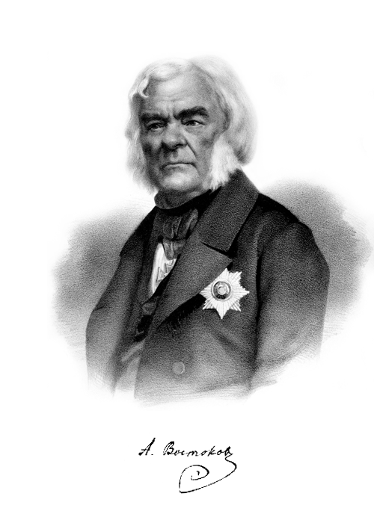
Основатель славянской палеографии.
Благодаря трудам А. Х. Востокова, произошло становление славяноведения как науки.
Востоков дал подробное описание древнеславянского языка как общего языка всех славян.
А. Х. Востоков определил, например, старославянские буквы носовых звуков как носовые о и е, о которых до того времени принято было думать, что они обозначают звуки у и а (я).
В словаре привел старославянские и русские слова и указал их грамматическую характеристику.

Slide 30
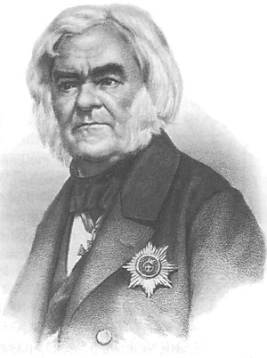
Интересные факты из жизни А. Х. Востокова
Родным языком А.Х. Востокова был немецкий, но уже с семи лет он мог говорить по-русски.
Настоящая фамилия – Остенек.
В 1831 г. стал старшим библиотекарем Румянцевского музея.
Александр Христофорович Востоков был очень доверчивым человеком. Он выдавал некоторым учёным книги на дом, допускал в хранилище рукописей, позволяя им бесконтрольно заниматься там самостоятельно.
За книгу Остромирова евангелия 1056 г. учёный был награжден Демидовской премией.

Slide 31
Вопросы для беседы
Расскажите о детстве А.Х. Востокова.
Какое образование получил А.Х. Востоков.
Расскажите о научной деятельности лингвиста.
Как современники называли А.Х. Востокова?
В чём превосходство грамматики Востокова над грамматикой Н. И. Греча?
Домашнее задание
Выпишите дома в тетрадь в хронологическом порядке названия всех научных книг, созданных А.Х. Востоковым.

Slide 32
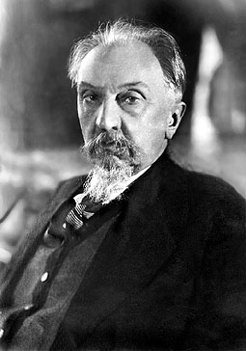
Лев Владимирович Щерба
«Идеалом была для меня всегда замена схоластики, механического разбора – живой мыслью, наблюдением над живыми фактами языка, думаньем над ним. Я знаю, что думать трудно, и тем не менее думать надо; и надо бояться схоластики, шаблона, которые подстерегают нас на каждом шагу, всякий раз, когда мысль наша слабеет».
Л.В. Щерба
«Он не боялся новых путей, смелых и неожиданных решений».
Е.А. Земская
1880–1944

Slide 33
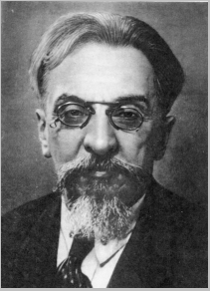
Интересные факты из жизни Л. В. Щерба
Окончил с золотой медалью 2-ю Киевскую гимназию и поступил на естественный факультет Киевского университета.
Л. В. Щерба был избран приват-доцентом по кафедре И.А.Бодуэна де Куртенэ, и ему поручают заведование Кабинетом экспериментальной фонетики.
В 1944 г. В.И. Щерба становится действительным членом Академии педагогических наук СССР, в которой он становится во главе историко-филологического отдела.
Последним начинанием Л. В. Щерба была организованная Диалектологической комиссией АН СССР диалектологическая конференция по северно-русским говорам в Вологде

Slide 34
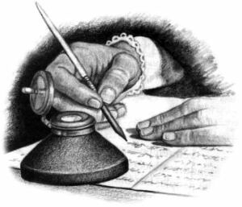
Первым разработал методику преподавания иностранных языков.
Был редактором школьных учебников по русскому языку.
Автор трудов:
«О частях речи в русском языке» (1928);
«О трояком аспекте языковых явлений и об эксперименте в
языкознании» (1931);
«Фонетика французского языка» (1937) и др.;
Развил концепцию фонемы И.А. Бодуэна де Куртенэ и разработал «ленинградскую» фонологическую концепцию.
Ввёл разделение трёх сторон объекта лингвистики: речевой деятельности, языковой системы и языкового материала.
Первым проанализировал понятие фонемы как словоразличительной и морфеморазличительной единицы.

Slide 35
Вопросы для беседы
1).Чему посвятил жизнь Л.В. Щерба?
2). Расскажите, какое образование получил Л.В. Щерба.
3). Расскажите самые яркие эпизоды из жизни учёного.
4). Какие качества унаследовал от родителей?
5). Кто был наставником лингвиста?
6). Расскажите о научных открытиях Л.В. Щербы.
7). Какими новыми идеями обогатился учёный в научной командировке по Западной Европе?
8). Расскажите о деятельности учёного в годы Великой Отечественной войны.
Домашнее задание
Напишите сочинение-рассуждение, раскрывая смысл высказывания Л.В. Щербы: «Без существительного, явного или подразумеваемого, нет прилагательного».

Slide 36
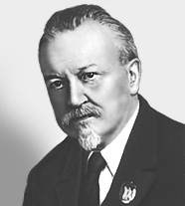
Дмитрий Николаевич Ушаков - Москвич, которого любили все.
«Самое лучшее из всего того, что он сделал,-
это его собственная жизнь».
Г.О. Винокур
«Дмитрий Николаевич никогда и ни в чём не был консерватором; он только органически не переносил всякую ложь и фальшь… Для нас Дмитрий Николаевич был всегда образцом и идеалом учителя, друга, человека и гражданина».
А.А. Реформатский
1873–1942
«Он был самым очаровательным человеком, которого я встречал
в жизни: живой, умный, изящный, точный, озорной и всегда
благожелательный – редкое сочетание качеств в одном человеке.
…ценил точность и лаконизм, недаром его любимыми писателями
были Пушкин и Чехов».
А.А. Реформатский

Slide 37
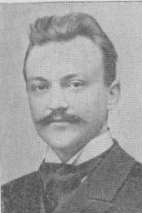
Автор четырёхтомного «Толкового словаря русского языка» (1935-1940), который содержит 85 289 слов и отражает словарный состав русского языка первых десятилетий 20 века.
Принимал активное участие в проекте реформы русской орфографии 1917–1918 гг.
Д.Н. Ушаков был редактором «Толкового словаря русского языка».
Составил русско-узбекский разговорник
Участвовал в создании программ и учебников по русскому языку для начальной, средней и высшей школы.

Slide 38
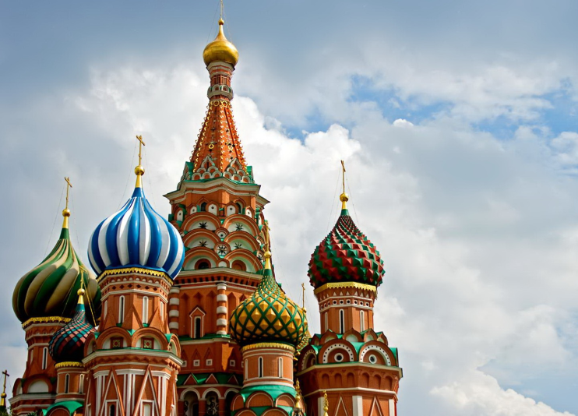
Интересные факты из жизни Д. Н. Ушакова
У Дмитрия Николаевича были глубокие московские родовые корни.
«Я очень редко покидаю Москву, и то лишь на короткий срок; в других городах мне как-то не по себе», — так вспоминает об Ушакове С. Б. Бернштейн.
Речь Д. Н. Ушакова воспринималась его современниками как эстетическая ценность.
В эпоху, когда колебались многие основы культуры, Д. Н. Ушаков хотел спасти одну из ее опор — русскую орфоэпическую традицию.
Свои выступления в защиту орфоэпии Д. Н. Ушаков называл «походами».
Дмитрий Николаевич Ушаков во время войны находился в эвакуации в Ташкенте, где он скончался 17 апреля 1942 года и был похоронен на Боткинском кладбище Ташкента.

Slide 39
Вопросы для беседы
1. Какое образование получил Д.Н. Ушаков?
2. Расскажите об учебе Д.Н. Ушакова в университете.
3. Кем работал Д.Н. Ушаков после окончания университета?
4. Приходилось ли вам пользоваться словарем Д.Н. Ушакова?
5. Расскажите как оценивали и вспоминали его ученики?
Домашнее задание
Прочитайте дома о проекте реформы русской орфографии 1917–1918 гг и поделитесь об этом в классе.

Slide 40
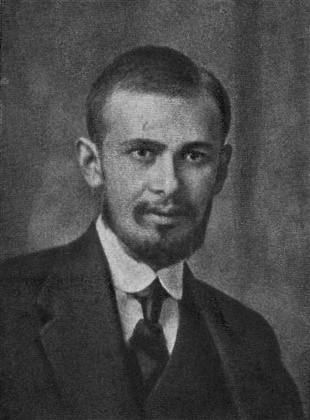
Евгений Дмитриевич Поливанов
«И сам Е.Д. Поливанов, и то, что он сделал, и его судьба – необыкновенны и должны войти в историю русской науки»
В.А. Коверин
«Поливанов был обычным гениальным человеком. Самым обычным гениальным человеком»
В.Б. Шкловский
1891-1938

Slide 41
Е. Д. Поливанов распространил принцип системности на историю языка.
Им была разработана теория фонологических изменений, рассматривающая их во взаимосвязи и взаимообусловленности, выявлен механизм конвергенций (объединения первоначально разных фонем в одну) и дивергенций (расщепления фонемы на несколько фонем).
Вервые рассмотрел процесс «цепочечного» изменения фонетической системы, когда каждое изменение является причиной следующего.
Е. Д. Поливанов развивал новаторские идеи о возможности создания сравнительной фонетики неродственных, но контактировавших языков. Он стремился также объяснить механизмы языковых контактов.
Именно Е. Д. Поливанов впервые установил фонологическую роль слога и выявил законы слоговой культуры.

Slide 42
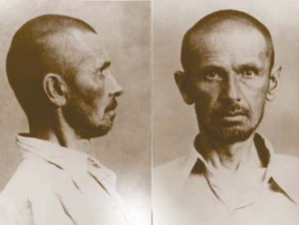
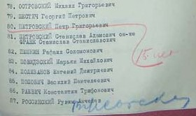
Интересные факты из жизни Е. Д. Поливанова
Евгений Дмитриевич был учеником знаменитого языковеда И.А. Бодуэна де Куртенэ.
Ученый создал свыше двухсот научных трудов.
Евгений Дмитриевич много путешествовал, общался с разными людьми и стремился изучать каждый новый язык в среде его носителей .
Поливанов знал лингвистически не менее 35 языков.
В годы массовых репрессий в списке «врагов» по первой категории был зачислен и Евгений Дмитриевич Поливанов, арестованный в августе 1937 года. 25 января 1938 года его расстреляли.

Slide 43
Вопросы для беседы
1) Расскажите, какое образование получил Е.Д. Поливанов.
2) Назовите самые яркие эпизоды из жизни учёного.
3) Какие языки преподавал учёный в 1912-1915г.г.?
4) Расскажите о результатах диалектологических
экспедиций Е.Д. Поливанова.
5) Какой общественной работой занимался учёный после
Октябрьской революции?
6) Чем занимался Е.Д. Поливанов в Москве (1921)?
7) Что создал Е.Д. Поливанов для бесписьменных народов
нашей страны?
Домашнее задание
Напишите сочинение - рассуждение на тему : «Почему И. Ф. Вардуль охарактеризовал Е. Д. Поливанова «как одного из самых ярких лингвистов ХХ века».

Slide 44
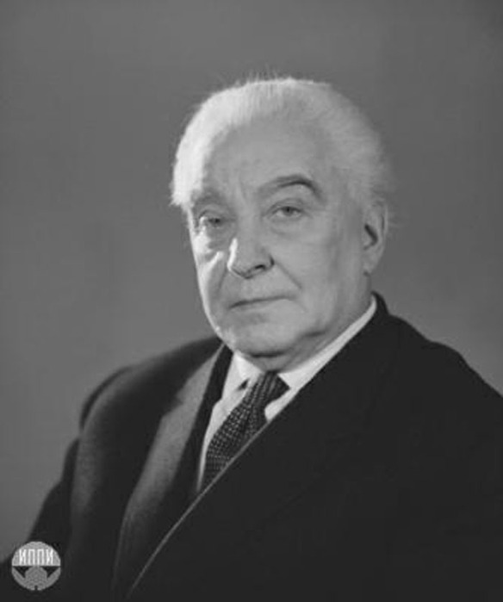
Виктор Владимирович Виноградов
«Виноградову принадлежит заслуга создания двух лингвистических наук – истории русского литературного языка и науки о языке художественной литературы»
Е.А. Земская
1895 – 1969

Slide 45
В филологической науке имя Виноградова связано, прежде всего, с двумя книгами: "Очерки по истории русского литературного языка XIII - XIX веков" и "Русский язык".
Был создателем двух лингвистических наук: истории русского литературного языка и науки о языке художественной литературы. Внес вклад в лингвистическое изучение русского языка («Русский язык. Грамматическое учение о слове» 1947). Под его редакцией в 1952 - 1954 была подготовлена «Грамматика русского языка» - первая академическая грамматика русского языка.
Руководил работой по составлению «Словаря языка Пушкина» .

Slide 46
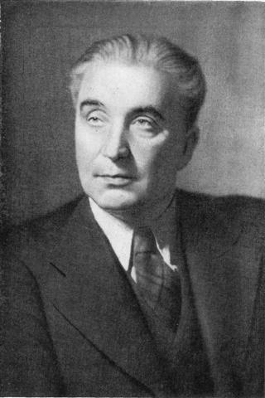
Интересные факты из жизни В. В. Виноградова
Виктор Виноградов учился сразу в двух институтах: Историко-филологическом и Археологическом.
Ученого дважды , в 1934 – 1937 и в 1941 – 1944, несправедливо осуждали и отправляли в ссылки.
Совместно с Г.О. Винокуром, С.И. Ожеговым и другими ученый он участвовал в работе над «Толковым словарем русского языка», вышедшим под редакцией Д.Н. Ушакова
С 1951 года и до своей кончины Виктор Владимирович работал главным редактором первого советского лингвистико -теоретического журнала «Вопросы языкознания».

Slide 47
Вопросы для беседы
1. Какое образование получил В.В. Виноградов?
2. Какие области лингвистики изучал языковед?
3. Чем занимался учёный в период с 1914 по 1930г.г.?
4. Чем отмечен московский период биографии
В.В. Виноградова?
5. Расскажите о деятельности учёного в качестве редактора
лингвистического журнала?
6. Какими качествами обладал учёный?
Домашнее задание
В.В. Виноградов написал ряд статей по истории происхождения более ста слов и выражений. Найдите эти статьи и вкратце выпишите об истории этих слов: небосклон, вдохновить, мракобесие, однокашник, личность.

Slide 48
Список литературы
Березин Ф. М. Русское языкознание конца XIX — начала XX в. М., 1976;
Булахов М. Г. Восточнославянские языковеды. Биобиблиографический словарь.т. 1—3, Минск, 1976—78;
Булич С. К. Очерк истории языкознания в России.т. 1 (13 в. — 1825). СПБ, 1904;
Виноградов В. В. Русская наука о русском литературном языке, «Учёные записки МГУ». 1946, в. 106, т. 3, кн. 1;
Кононов А. Н. История изучения тюркских языков в России. Дооктябрьский период. Л., 1972;
Конрад Н.И. О работах академика В.В. Виноградова // Русская литература. 1964. № 4.
Крачковский И. Ю. Очерки по истории русской арабистики. М., 1950;

Slide 49
Список литературы
Крачковский И. Ю. Очерки по истории русского востоковедения, сб. 1—6. М., 1953—63;
Крысин Л. П. Е. Д. Поливанов – социолог языка (к 90-летию со дня рождения) // Русский язык в школе. – 1981. – № 2. – С. 98-103
Леонтьев А. А. Евгений Дмитриевич Поливанов и его вклад в общее языкознание. – М., 1983.
Малышева-Виноградова Н.М. Страницы жизни В.В. Виноградова // Русская речь. 1989. № 4.
Филин Ф.П. Очерки по теории языкознания. М., 1982.
Чемоданов Н. С. Сравнительное языкознание в России. М., 1956;
В.Д. Янченко. Занимательное путешествие по страницам истории русской лингвистической науки. М. , 2002;

